Slide 1
Importer-Modell für semi-strukturierte Datenquellen
Ansatz zur strukturierten Verarbeitung und Zusammenführung dezentraler, heterogener und semi-strukturierter Daten

Slide 2
Motivation
Standardisierung: Vereinfachte Entwicklung
Wartung: Stetiger Wandel der bereitgestellten Daten
Wiederverwendbarkeit: Funktionsbibliothek
Spezialisierung: Nicht jeder kann und muss alles können
Erweiterbarkeit: Einfachere Anforderungserweiterungen
Skalierung: Auslagerung, Dezentralisierung, Verteilung

Slide 3
Idee
Einteilung der IMPORTER-Struktur in logische Komponenten
PARSER: Extrahiert die Daten aus einer semi-strukturierten Quelle.
BROWSER: Navigiert in einer Struktur und liefert die Fragmente für den Parser.
SCRAPER: Sammelt die Daten aus verschiedenen Quellen zusammen und liefert sie zentral zurück.

Slide 4
(Semi-)strukturierte Datenformate
Datenquelle haben heterogene Datenformate
Datenformate sind nicht immer strukturiert
Einige Beispiele:
SQL-Datenbanken (SD)
HTML (SSD)
XML (SD oder SSD)
PDF (SSD)

Slide 5
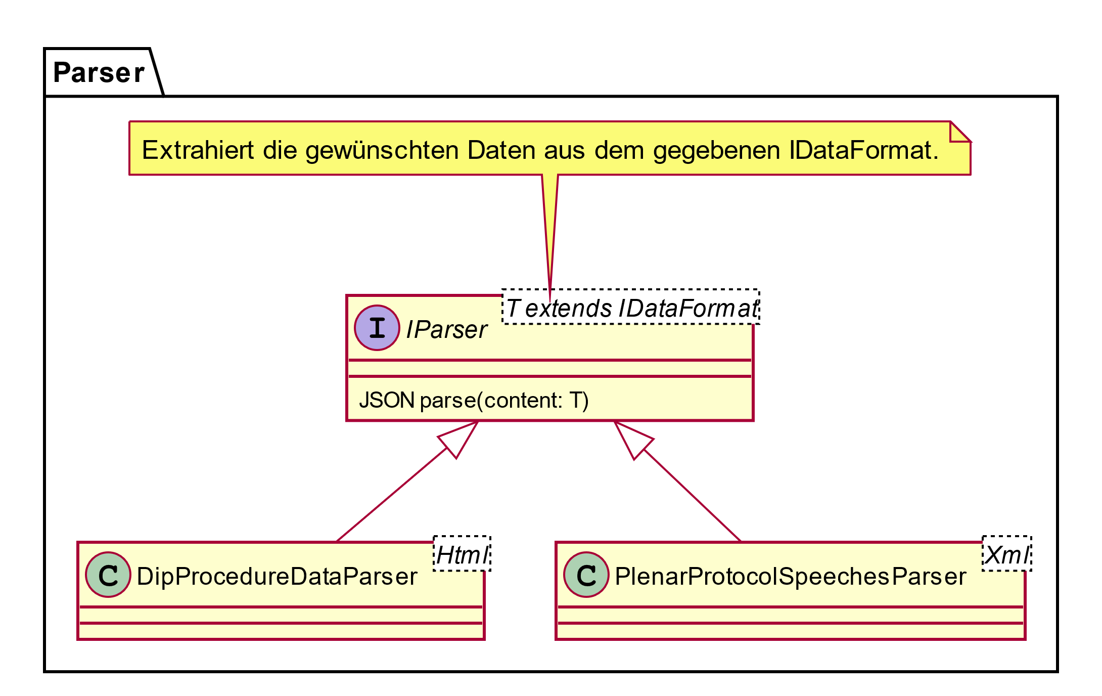
Parser

Slide 6
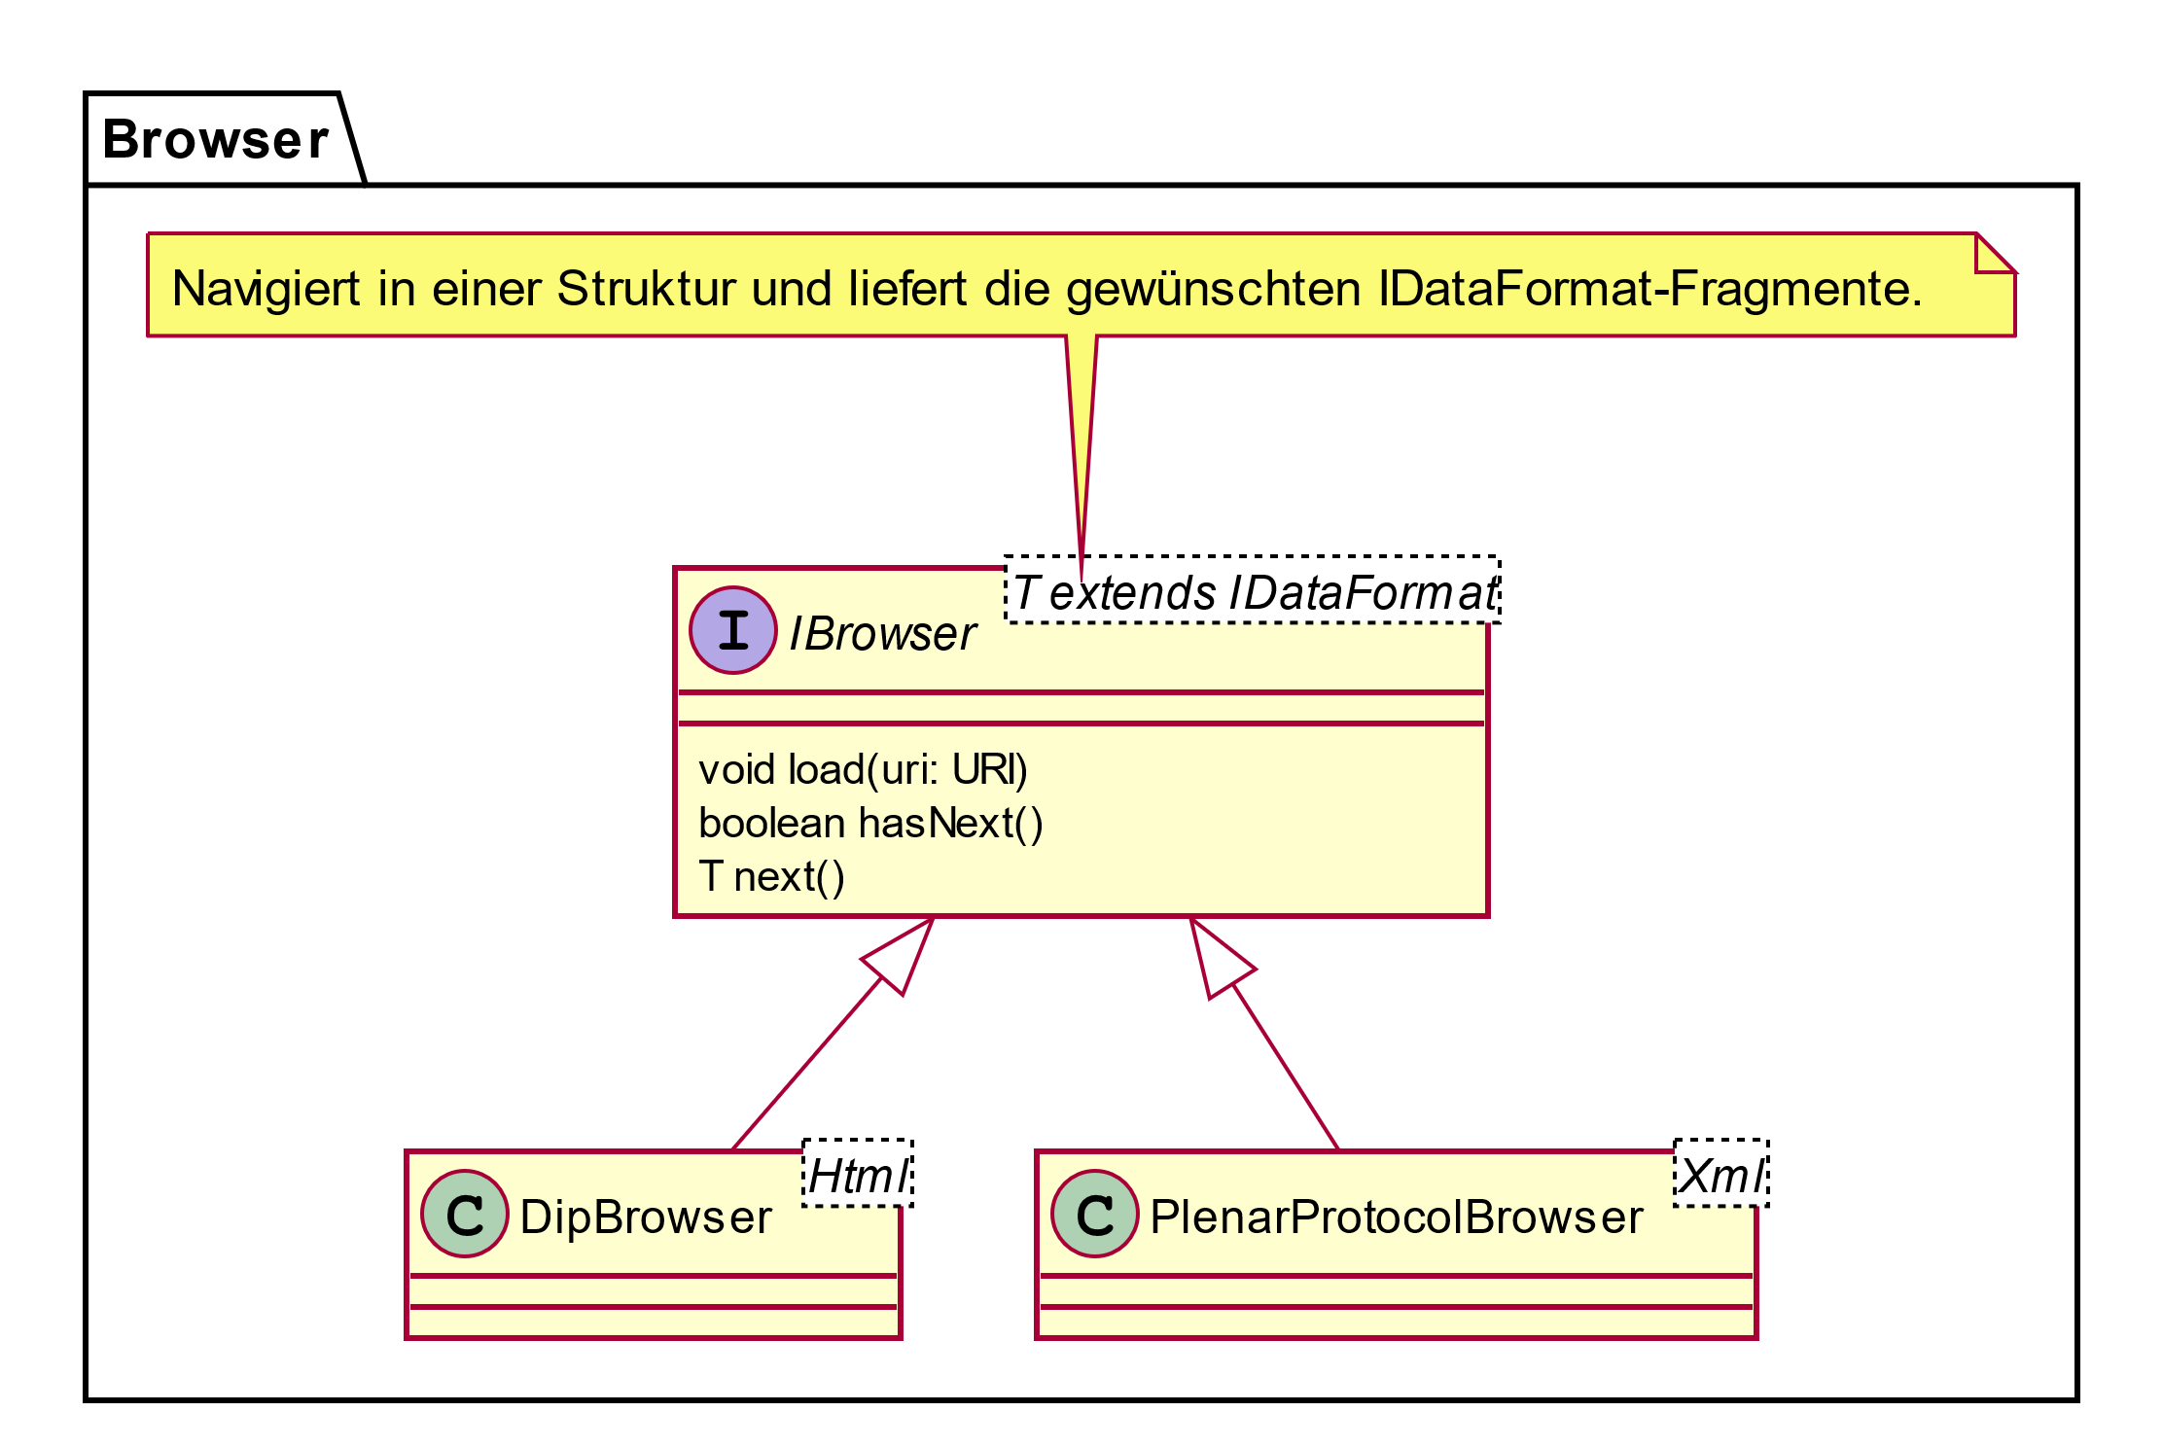
Browser

Slide 7
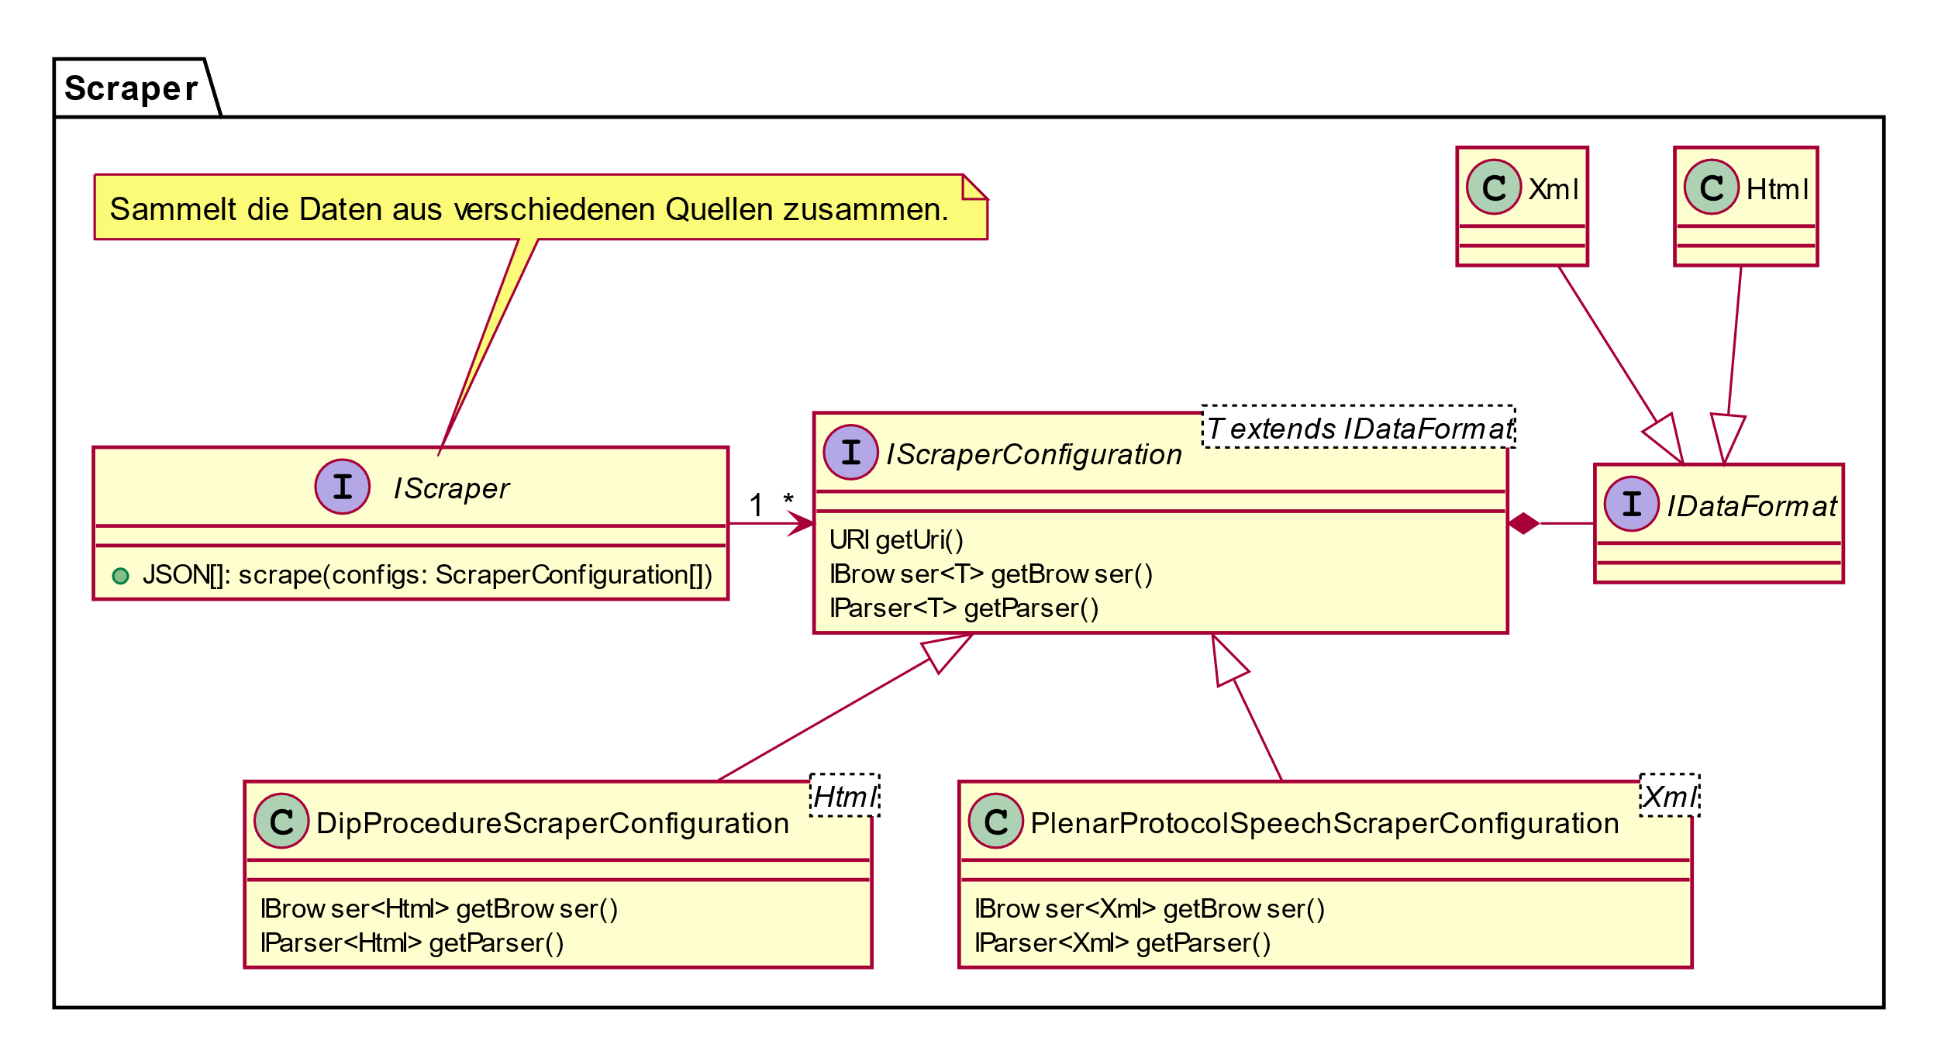
Scraper

Slide 8
Implementierung Scraper
function scrape(configs)
result <- {}
for config in configs
browser <- config.getBrowser()
parser <- config.getParser()
uri <- config.getUri()
browser.load(uri)
while browser.hasNext() do
content <- browser.next()
json <- parser.parse(content)
result <- result v { json }
end
end
return result
end

